Slide 1
光电技术
Photoelectric
Technology
第4章
光伏探测器
Photovoltaic detector

Slide 2
4.4
PIN 光敏二极(P-Intrinsic-N)
Photoelectric
Technology
光电技术
4.4
PIN 光敏二极(P-Intrinsic-N)

Slide 3
4.4
PIN 光敏二极(P-Intrinsic-N)
Photoelectric
Technology
光电技术
RC
时间常数
限制
耗尽层电容不够小
频率
特性
无法对高频调制信号进行光电检测
普通
光敏二极管缺点
大多数光子被耗尽层外的中性区域吸收而产生光电子-空穴对
PN结
耗尽层宽度
限制
耗尽层最大厚度几个微米
光子穿透深度
大于耗尽层宽度

Slide 4
4.4
PIN 光敏二极(P-Intrinsic-N)
Photoelectric
Technology
光电技术
光子入射Si材料穿透深度与波长关系

Slide 5
4.4.1
原理与结构（Principle and Structure）
Photoelectric
Technology
光电技术
4.4.1
原理与结构（Principle and Structure）

Slide 6
4.4.1
原理与结构（Principle and Structure）
Photoelectric
Technology
光电技术
Electrode
理想PIN光敏二极管的结构P⁺IN⁺
（P⁺-Intrinsic-N⁺）
P⁺：表示重摻杂空穴型半导体材料区；
I：表示本征半导体材料区；
N⁺：表示重摻杂电子半导体材料区。
本征半导体I层摻杂的浓度比P⁺层和N⁺层要少很多，宽度比P⁺层和N⁺层要宽，一般为5~50μm，视具体器件会有所不同。
SiO₂
P⁺
I-Intrinsic
N⁺
Electrode
PIN光敏二极管结构

Slide 7
4.4.1
原理与结构（Principle and Structure）
Photoelectric
Technology
光电技术
5~50um
P-Intrinsic-N结构设计
入射光子主要在I层吸收产生电子-空穴对。
Intrinsic layer
多子的扩散运动
I层中的光生电子-空穴对被电场E₀分开，并各自漂移向P⁺层和N⁺层。
N⁺层与I交界面显露出很薄的一正电荷层
P⁺层与I交界面显露出很薄的一负电荷层
当PIN外接负载电阻形成回路时，就会在回路产生电流，其电流的大小近似等于光电流。
内建均匀电场E₀
Principle-Intrinsic

Slide 8
4.4.1
原理与结构（Principle and Structure）
Photoelectric
Technology
光电技术
*PIN的响应时间
光生载流子穿过I层消耗的漂移时间
增加I层 → 使更多的光子被吸收，量子效率提高，响应速度降低。
理想情况
耗尽层电容
C=1pf,R=50Ω，
RC时间常数~50ps
工作条件—反向偏压
光伏效应→产生能量转换，因此无需外部电源
—加外部反向偏压→提升频率响应与线性

Slide 9
4.4.1
原理与结构（Principle and Structure）
Photoelectric
Technology
光电技术
PIN光敏二极管回路中的信号电流：由光伏效应所产生的电子-空穴对的数量决定。
反向偏置电压影响电转换的线性度

Slide 10
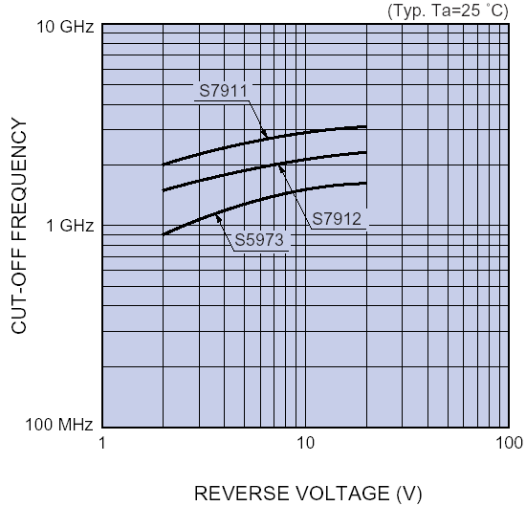
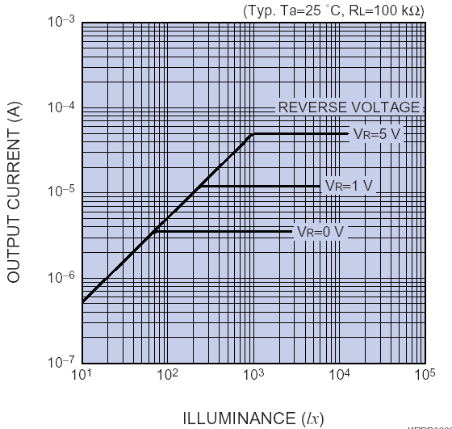
4.4.1
原理与结构（Principle and Structure）
Photoelectric
Technology
光电技术
图1反向偏置电压对截止频率的影响
图2反向偏置电压对线性范围的影响

Slide 11
反向偏置优缺点
优点：有效提高频率响应和线性度。
缺点：暗电流和噪声的增加；可能对器件的损坏。
4.4.1
原理与结构（Principle and Structure）
Photoelectric
Technology
光电技术
工作条件：
低于最大反向偏压工作；
负极接电源正极。
反向偏置电压 V_{r}时电场强度：
I层的设计目的：
扩展吸收区—提高量子效率和灵敏度；
响应时间— I层厚度W成反比—降低响应速度。
→结论：折中考虑！

Slide 12
4.4.2
特性参数 Characteristic Parameter
Photoelectric
Technology
光电技术
4.4.2
特性参数 Characteristic Parameter

Slide 13
4.4.2
特性参数 Characteristic Parameter
Photoelectric
Technology
光电技术
1.量子效率和光谱特性
量子效率ɳ
光照 → 产生电子-空穴对与入射光子数之比
由材料特性、器件结构决定。
光谱特性—半导体材料的吸收光谱。

Slide 14
4.4.2
特性参数 Characteristic Parameter
Photoelectric
Technology
光电技术
2.响应速度与频率特性
PD的响应速度
电荷积累成为外部电流所需时间
通常表示为上升时间或者介质频率
上升时间：输出信号从 10% to 90% 稳定信号所需时间
影响因素：

Slide 15
4.4.2
特性参数 Characteristic Parameter
Photoelectric
Technology
光电技术
(1) 时间常数t₁
影响因素：
PD的极电容C_{t}
C_{t} = 封装电容+PD 结电容
负载电阻 R_{L}
t₁ 表达式：
缩短t₁ →
设计的 C_{t} 或 R_{L} 要小

Slide 16
4.4.2
特性参数 Characteristic Parameter
Photoelectric
Technology
光电技术
C_{j} 近似正比于有源区面积 A
反比于耗尽层宽度W的方根
耗尽层宽度 ∝ 基底材料的灵敏度×反向偏压V_{R}
PD的有源区面积A较小
为缩短t₁, 相应地
增加本征层 厚度
加大反偏电压
反向偏压：增加暗电流→ 注意：在低光通量下使用

Slide 17
4.4.2
特性参数 Characteristic Parameter
Photoelectric
Technology
光电技术
(2) 扩散时间t₂ —耗尽层外产生的载流子
当入射光没有照在PN结而被周围材料吸收时，即在耗尽层外产生载流子，如耗尽层下面的基底区
载流子所需扩散时间t₂ ：>几个ms

Slide 18
4.4.2
特性参数 Characteristic Parameter
Photoelectric
Technology
光电技术
(3) 耗尽层的载流子渡越时间t₃
耗尽层中载流子的漂移速度 v_{d} ：
——迁移率 μ 和电场E表示
耗尽层宽度 W，外加电压V_{R}, 则平均电场
t₃近似为 :

Slide 19
4.4.2
特性参数 Characteristic Parameter
Photoelectric
Technology
光电技术
以上三个参数确定了PD的上升时间t_{r}
t_{r} 近似表达式：
PIN 设计：
在耗尽层之外只产生少数载流子
C_{t} 很小、且载流子在耗尽层的渡越时间很短
理想应用：高速光探测

Slide 20
4.4.2
特性参数 Characteristic Parameter
Photoelectric
Technology
光电技术
输入光
输出波形 (t₁,t₂>>t₃)
输出波形 (t₂>>t₁,t₃)

Slide 21
4.4.2
特性参数 Characteristic Parameter
Photoelectric
Technology
光电技术
高速硅PIN光电二极管特性
型号 | 光敏面直径（mm） | 峰值波长 （nm） | 灵敏度 (A/W) | 电容 (pF) | 暗电流 （nA） | 噪声等效功率 | 最大反偏电压 （V） | 上升时间（ns） | 工作温度 （℃）
PIN-HR005 | 0.127 | 800 | 0.5 | 0.8 | 0.03 | 5.0e-15 | 15 | 0.60 | -25~+85
PIN-HR008 | 0.203 | 800 | 0.5 | 0.8 | 0.03 | 5.0e-15 | 15 | 0.60 | -25~+85
PIN-HR020 | 0.508 | 800 | 0.5 | 1.8 | 0.06 | 7.1e-15 | 15 | 0.80 | -25~+85
PIN-HR026 | 0.660 | 800 | 0.5 | 2.6 | 0.1 | 1.0e-14 | 15 | 0.90 | -25~+85
PIN-HR040 | 0.991 | 800 | 0.5 | 4.9 | 0.3 | 1.9e-14 | 15 | 1.0 | -25~+85
PIN光电二极管

Slide 22
4.4.3
PIN应用
Photoelectric
Technology
光电技术
4.4.3
PIN应用

Slide 23
4.4.3
PIN应用
Photoelectric
Technology
光电技术
光纤通信、激光技术
可见和近红外接收
测距、测温
微光功率/微电流测量

Slide 24
4.4.3
PIN应用
Photoelectric
Technology
光电技术
光纤通信中的光接收机
光电检测器
光纤通信系统的一个核心器件
实现光信号到电信号的变换
解调/光电变换—光接收机
= 光电检测器+放大电路
+均衡滤波电路+自动增益控制电路+其他电路

Slide 25
4.4.3
PIN应用
Photoelectric
Technology
光电技术
2. 脉冲式激光峰值功率计
测量脉冲式激光器峰值功率值的仪器。基本原理与一般功率计相同，但测量对象是脉冲光。激光脉冲信号的特点主要是脉冲信号宽度很窄，在ns量级，且存在单脉冲或低重复率脉冲以及高重复率信号等多种形式
激光信号远视场情况下的综合测试，主要解决对脉冲激光的响应灵敏度、响应速度、高速宽带信号的采集处理、及重复频率、峰值功率标定的问题。
在保证光电探测器工作在线性范围的条件下，选用响应速度极快、且使用方便的PIN光敏二极管作为探测器，以保证其高的响应速度和可靠性，同时选用高速宽带运算放大器，以保证其信号完整真实的输出。

Slide 26
4.4.3
PIN应用
Photoelectric
Technology
光电技术
例: Si pin PD的有源光接收区d =0.4mm, 光源l= 700nm，强度密度0.1mW/cm² ，I_{p}~ 56.6nA
问：响应度和PIN光电二极管的量子效率?
解：入射光强度 I= 0.1mW/cm² ~ 注入可转换功率：
响应度：
量子效率：

